Slide 1
自製手工物品
六仁23號徐翊庭

Slide 2
目次
1.手工皂
2.防蚊乳液
3.泡澡錠
4.紫草膏
5.心得感想

Slide 3
手工皂
材料:
椰子油175g
棕櫚油175g
橄欖油150g
氫氧化鈉78g
水195g
添加物:
薄荷腦25g(要先隔水加熱)
薰衣草粉2g
薄荷精油5g
薰衣草精油5g

Slide 4
製作方法:
將氫氧化鈉和水倒在一起攪拌，等降溫到45~55度後，
將所有材料倒在一起攪拌，有點濃稠後，再依序加添加物。
攪拌到可以將攪拌棒拿起來畫8為止就可以了。
攪拌完了後，將皂慢慢的倒入模子裡頭，可以留0.2、3cm的距離比較好看。
放到模子後，先靜置一天，再脫模，脫完模再等一個月，讓裡頭的氫氧化鈉潮解，即可使用。

Slide 5
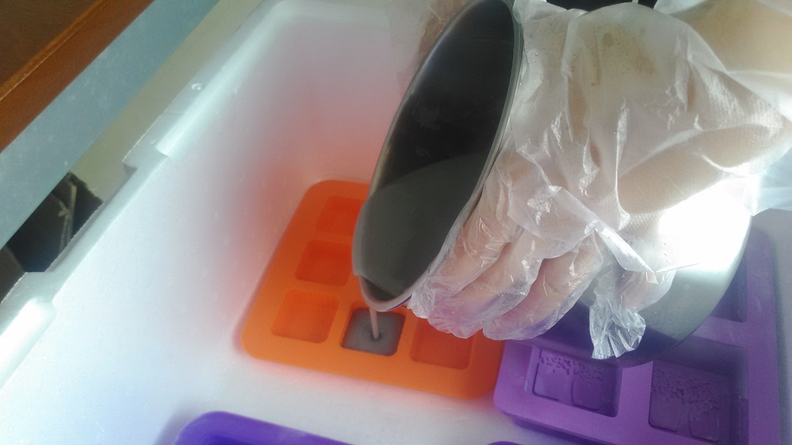
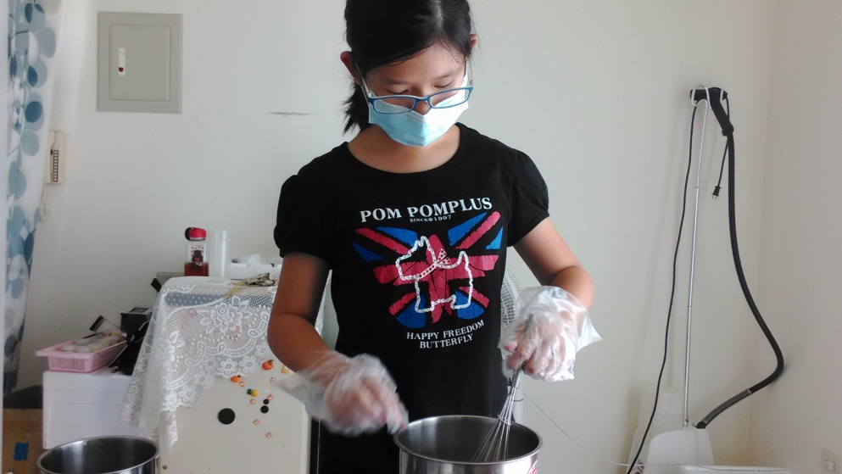
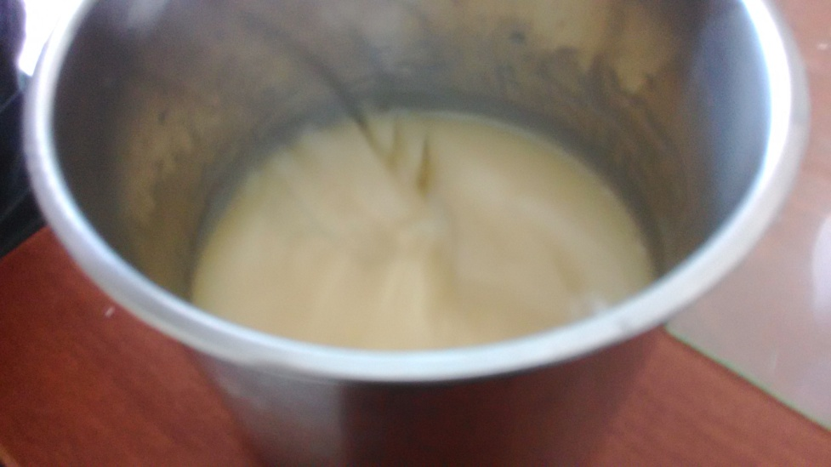
入模!
攪拌要很有耐心~

Slide 6
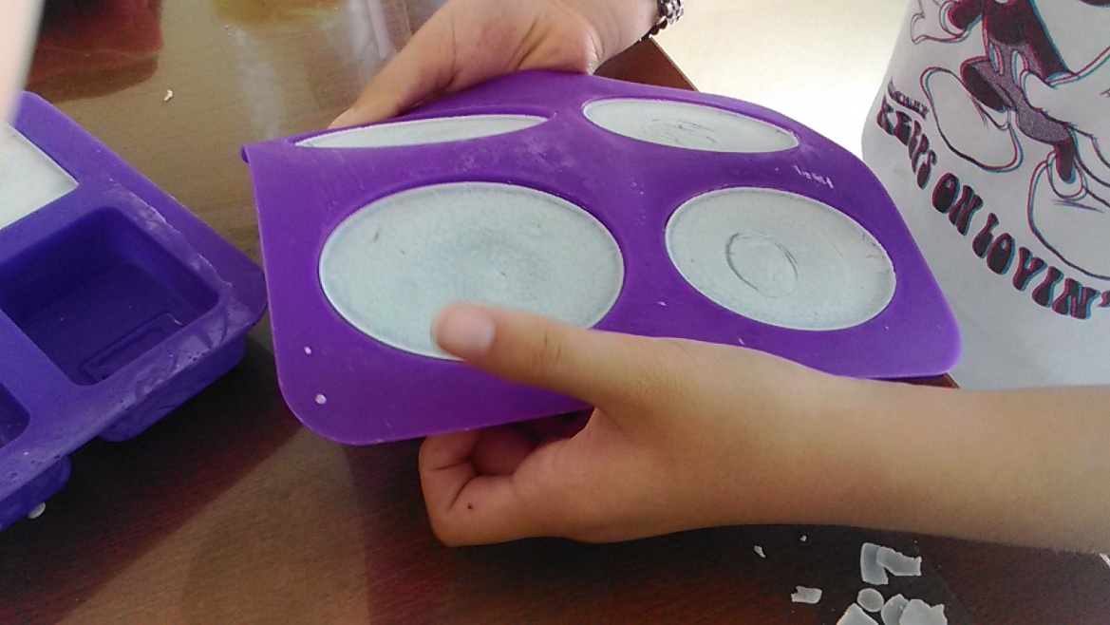
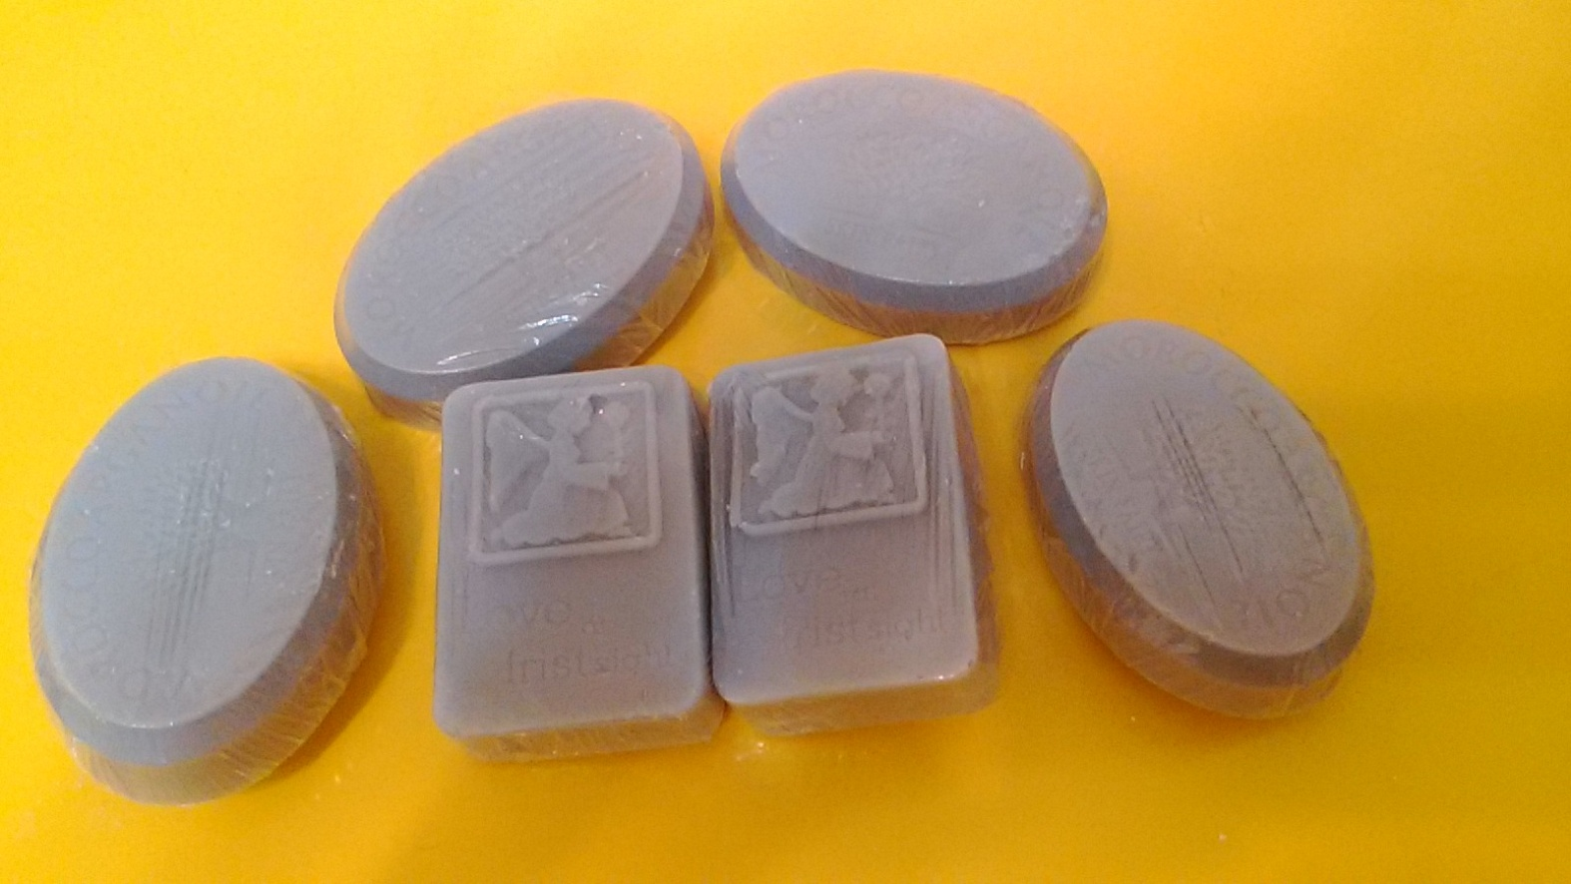
脫模~
完成了!!!

Slide 7
防蚊乳液
材料:
水1200ml
有防蚊效果的精油40ml(檸檬尤加利、爪哇香茅、天竺葵、廣藿香等)
乳化劑少許
卡藍賈油75ml
薄荷腦40ml(一樣要先隔水加熱)

Slide 8
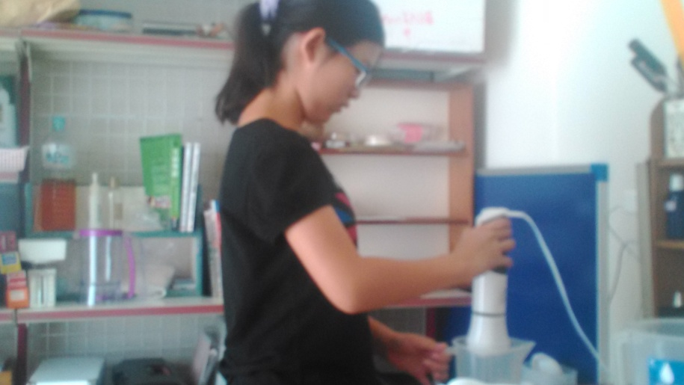
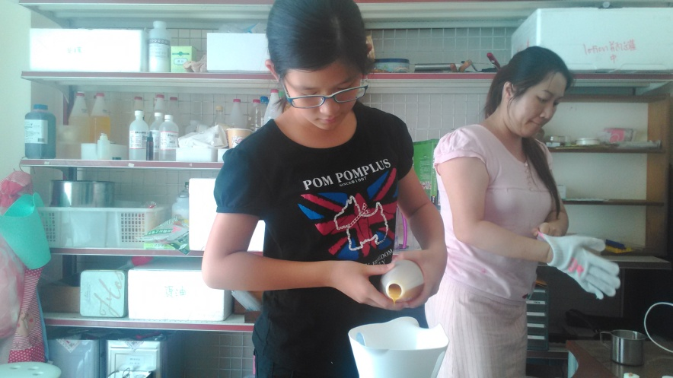
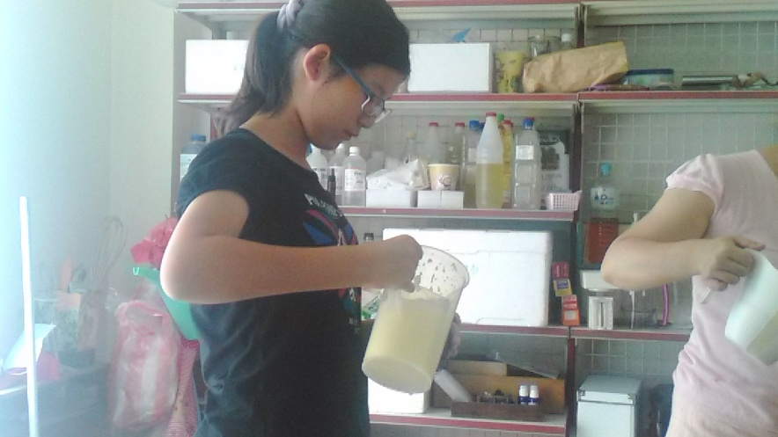
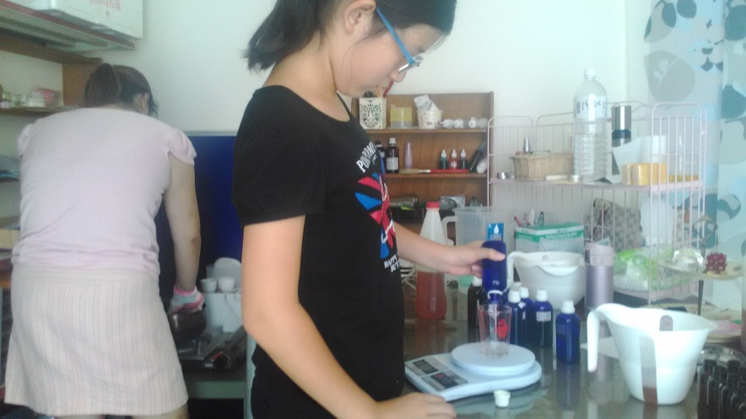
製作方法:
先將所有的材料加在一起，然後攪拌，製作防蚊乳液可以
使用電動攪拌器，因為他要攪比較久。
在攪拌時要注意:防蚊乳液乳化劑的量很難調整，所以如果
太濃要加少許的水，太稀則要再多加一點乳化劑。
倒入材料要掌握好量的
攪拌中~
倒進罐子裡要非常
的有耐心和細心喔

Slide 9
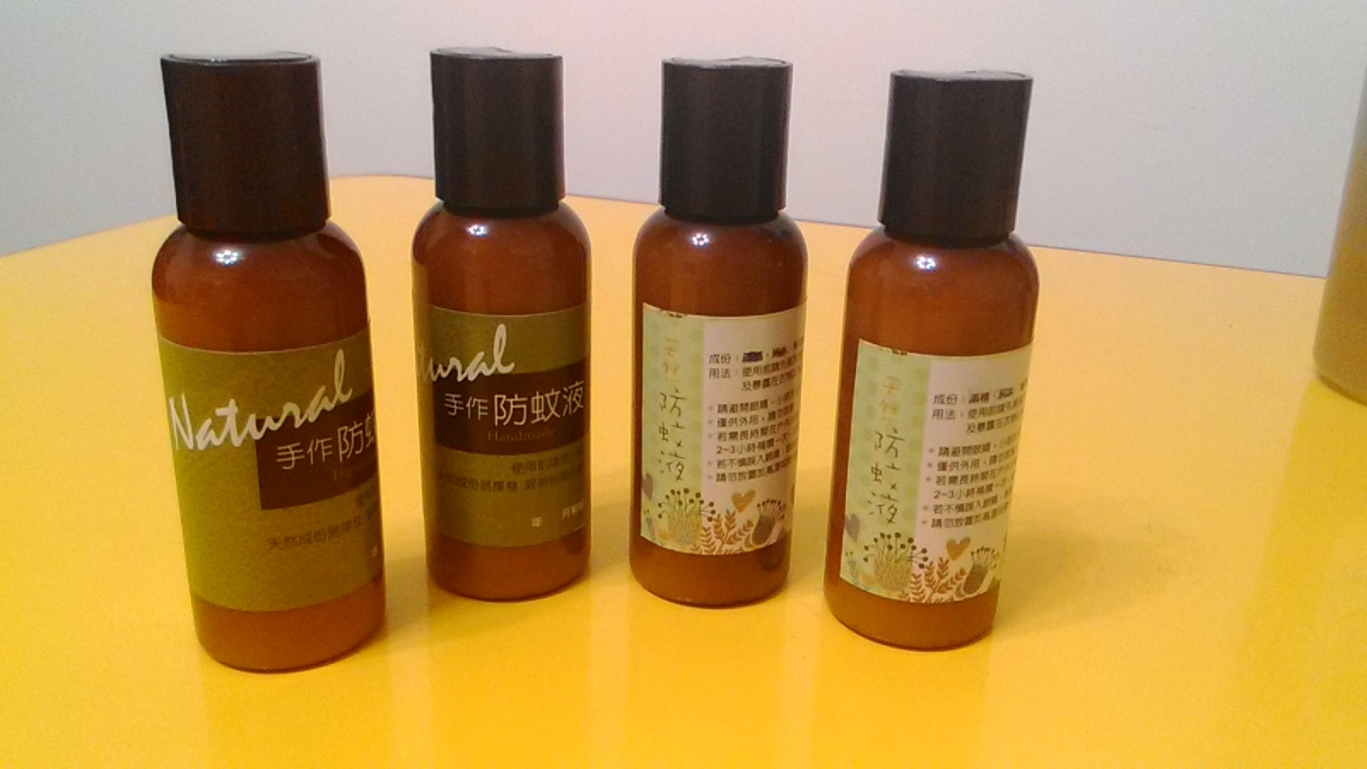
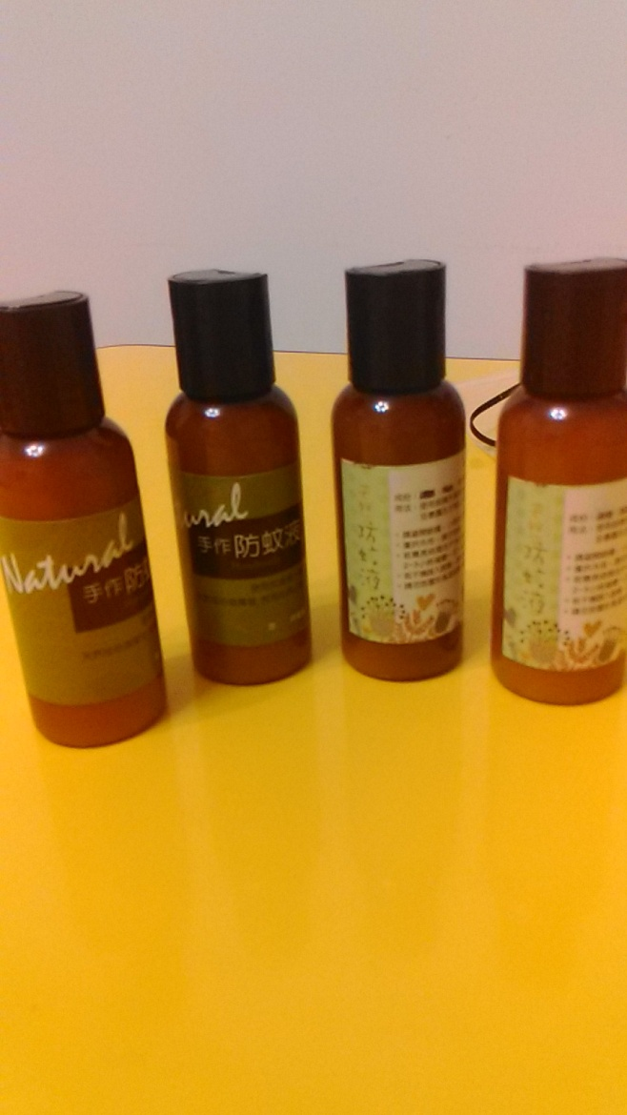
完成摟~~

Slide 10
泡澡錠
材料:
小蘇打粉200g
檸檬酸100g
玉米粉100g
製作方法:
將所有粉過篩，加在一起，
放入一個較堅固的夾鍊袋裡頭
，搖一搖，讓所有粉都均勻後
，打開袋子，放入精油、色素
、水少許，再搖一搖。倒入模
子裡頭，利用手或湯匙將粉壓
緊。
接著要等一個月後才能使用。

Slide 11
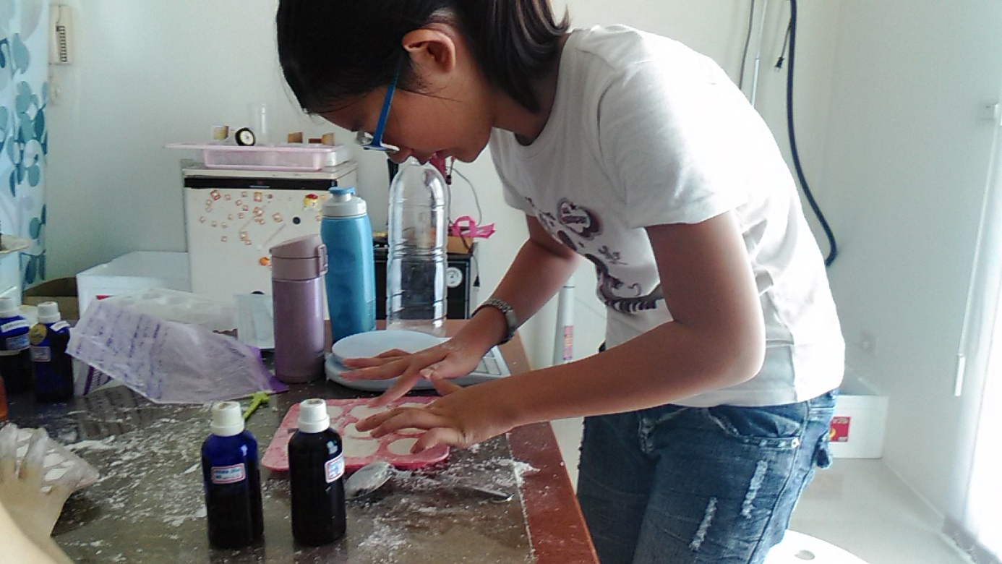
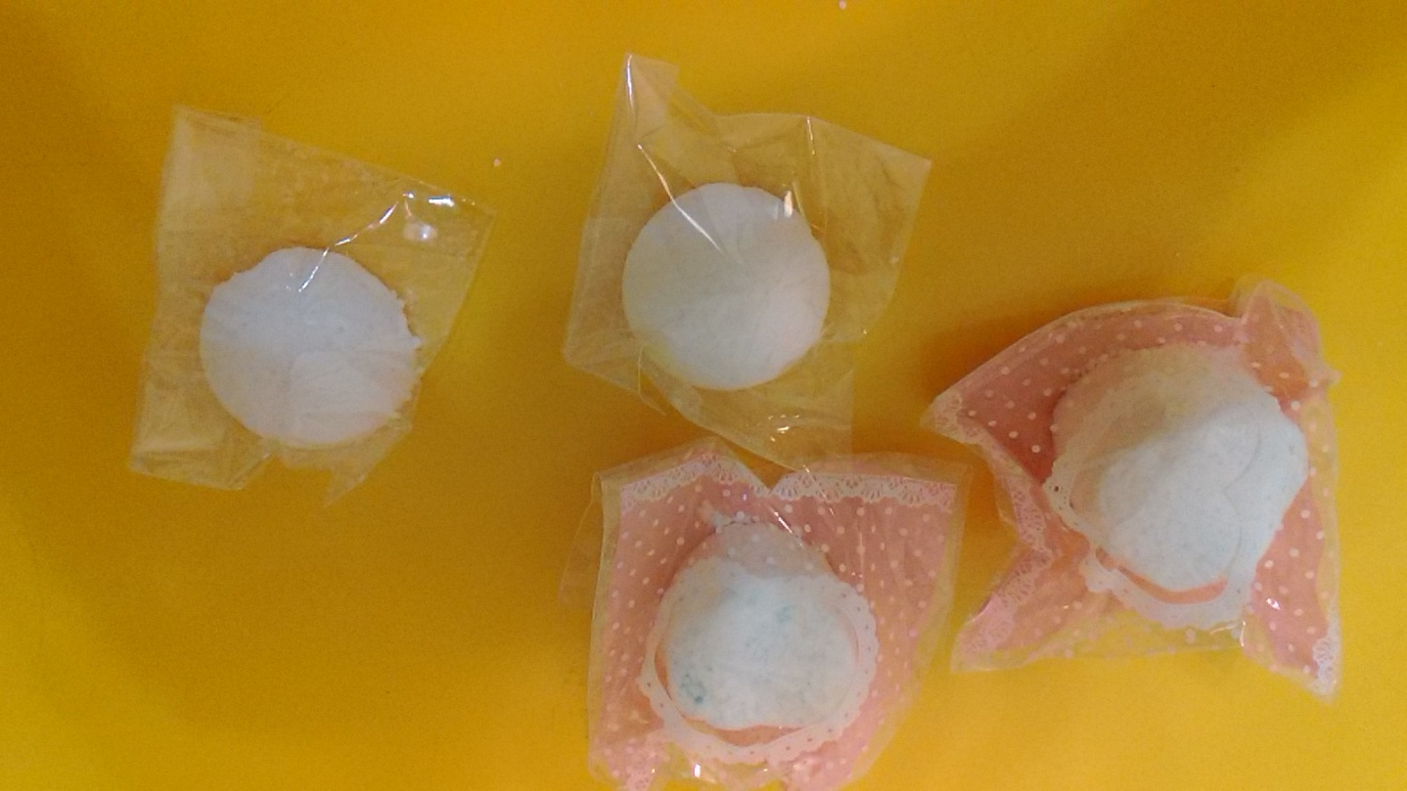
要把粉壓得很
扎實
成品長得像
棉花糖

Slide 12
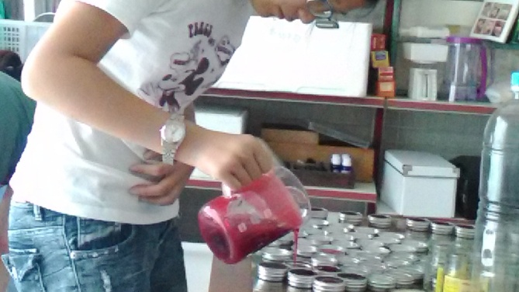
紫草膏
材料:
蜜蠟120g
乳油木20g
白油30g
甜杏仁油100g
橄欖油100g
紫草浸泡的橄欖油70g
精油(尤加利、薄荷
、茶樹、薰衣草精油)
薄荷腦15g
製作方法:
準備好東西後，除了精油外，將所有的材料到在一起隔水加熱，
等到全部融化後，關火並等待它
將溫到50度左右再加入精油。
用最小心謹慎且快速的方法將它倒入小罐子中，因為它很燙，但是如果不快一點將它倒完它一降溫後馬上就凝固了。如過真的不小心倒太慢凝固了，要再隔水加熱一次。
小心倒，
別燙到了

Slide 13
成品很漂亮吧~~

Slide 14
心得感想
本來看步驟覺得應該不會太難，所以想多做幾種，沒想到其實每一項都非常的具有挑戰性呢!
我覺得最難的是手工皂，因為它有強鹼，所以做的時候壓力就會很大，而且在入模時，因為一個没注意，所以一不小心就到太多了，那很麻煩，因為既不好看也不好脫模。
以前藥膏、香皂、防蚊液都是用別人送的或買的，這次麥哲倫讓我有機會使用自己做的東西，還可以送給別人用，讓我非常的有成就感!

Slide 15
我的報告到此結束
~謝謝大家~

